Slide 1

BİLGİSAYAR PROGRAMLAMA
OĞUZ HANOĞLU

Slide 2


ARA SINAV II İNCELEMESİ
Soruların çözümlerinin incelenmesi
Nota katkısının (%15) değerlendirilmesi
%45 AĞIRLIKLI ARA SINAVLAR BİTTİ.
SIRADAKİ HEDEF %45 AĞIRLIKLI
DÖNEM SONU SINAVI

Slide 3

Alıştırma
char x[]="987654321";
char y[10] = {};
strncpy(y,x,3);
strncat(y,x,3);
printf("%s",y);

Slide 4











Yol Haritası
algoritma
değişken
veri giriş-çıkış
koşul
fonksiyon
dizi -dizgi
döngü
özyineleme
işaretçi
yapı
komut ekranı

Slide 5
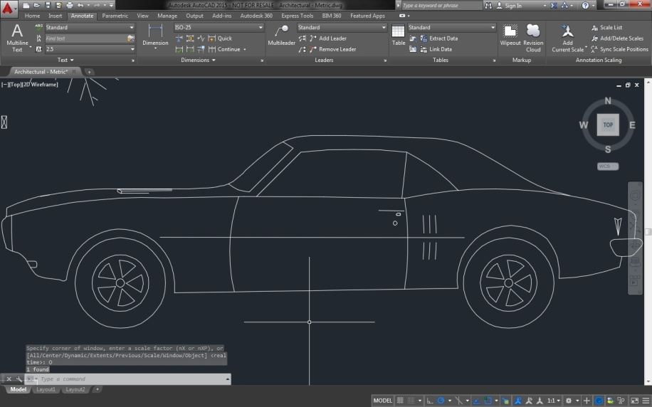
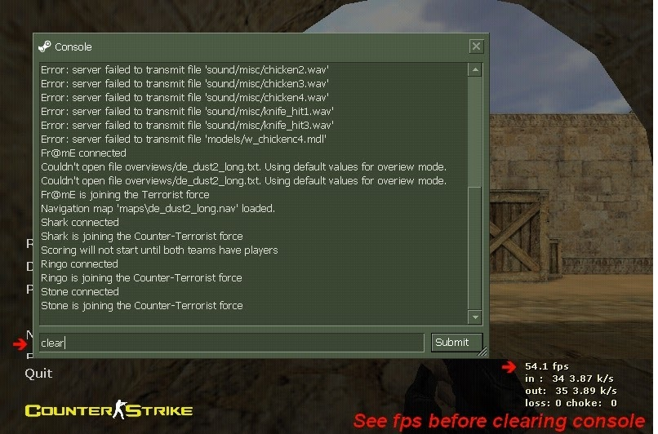
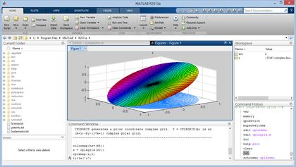
Komut Ekranı
SINAVDA KOMUT EKRANI SORULARI GELEBİLMEKTEDİR.
İş hayatınızda, akademik hayatta ve hatta bilgisayar oyunlarında komut ekranından çalıştırılan, komut ekranıyla komutlar alabilen pek çok programla karşılaşabilirsiniz.
Matlab, AutoCad gibi mühendislikte sıkça kullanılan programların da komut ekranlarından işlemler yaptırdığını gözlemleyebilirsiniz.
Bu duruma yatkınlık kazanmak için C dilinde yazdığımız kodları komut ekranından çalıştırmayı öğrenelim…

Slide 6
Anlayamadığınız yerleri bizlere sorunuz.
1.ders sonu

Slide 7
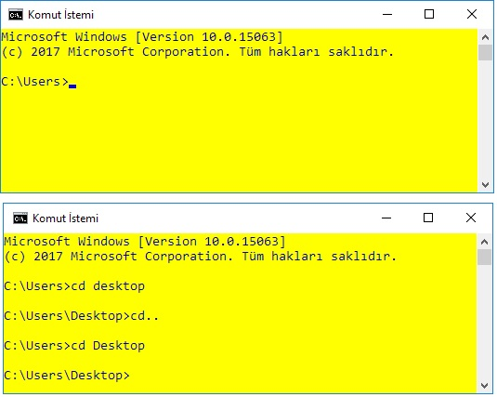
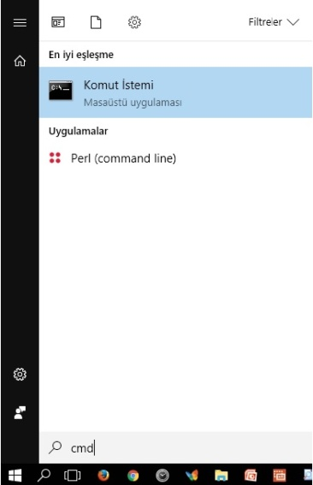
Komut Ekranı
Windows’ta cmd çalıştırın (Çalıştır-> cmd)
cd.. ile bir üst klasöre, cd desktop ile masaüstüne, cd dosya_ismi ile istediğini dosyaya yönlenin… (change directory)
  > cd KodKlasorum
İlgili klasöre geldiğinizde dosyanızın exe’sinin ismini yazın ve çalıştırın.
  > merhaba.exe

Slide 8

Bunu biliyor musunuz?
Ben şok
DevCpp bir derleyici değildir!
DevCpp bir IDE'dir.
IDE: "Integrated Development Environment"
Not defteri gibidir, kodu renklendirir, düzenler…
ve…
Kodu gcc'e gönderir.
gcc: GNU Compiler Collection
gnu: GNU's Not Unix
ve…
gcc'den gelen hata mesajlarını vs. rapor penceresinde gösterir.

Slide 9
Komut Ekranında gcc komutu çalışma ayarı
gcc komutu (bilgisayarınıza daha önce DevCpp kurmuş olmanıza rağmen) bilgisayarınızca tanınmıyorsa
  https://www.windows-commandline.com/gcc-not-recognized-internal-external-command/
  adresindeki çözümü uygulayınız.
  Bilgisayarınızda gcc’nin olduğu adresi (DevCpp klasörü içerisindeki ilgili konum) PATH değişkeni olarak ekleyin. Böylece komut ekranında gcc denildiğinde ilgili adres çalıştırılsın.

Slide 10
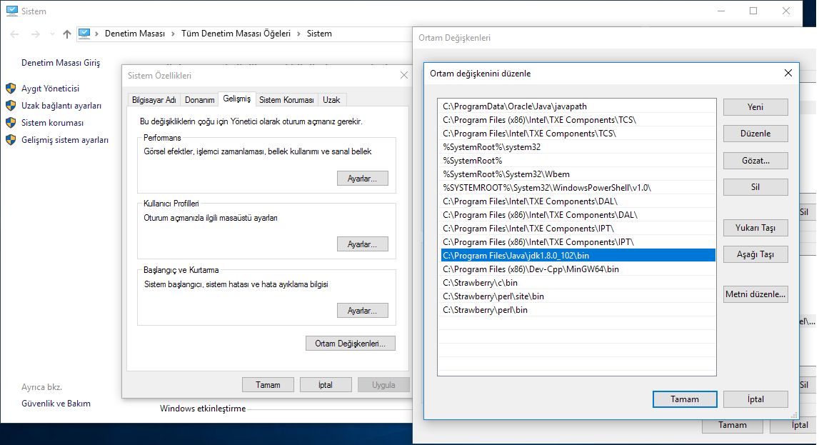
Komut Ekranında gcc komutu çalışma ayarı
Bilgisayarınızda DevCpp’in kurulu olduğu adresi bulup, içindeki bin klasörünün adresini ekleyiniz.

Slide 11
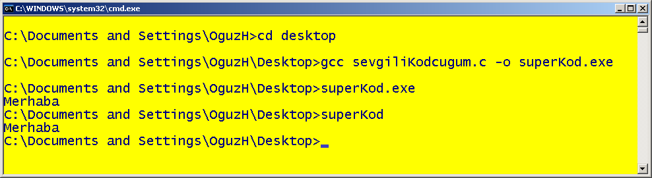
Komut Ekranından derleme yapmak…
Komut ekranını açın:
  DERLEMEK İÇİN:
    KOMUT: gcc sevgiliKodcugum.c -o superKod.exe
      o output anlamında
      gcc GNU Compiler Collection (DevC ile birlikte yüklenmişti. Ayrıca da yüklenebilir.)
      Belirtilen .c uzantılı dosyayı derleyip istenen isimli bir .exe dosyası oluşturur.
  ÇALIŞTIRMAK İÇİN:
    KOMUT: kod_ismi.exe ya da kod_ismi (.exe uzantılılarda sadece isim yeterli) yazmanız yeterlidir.
Bu komuttan sonra derleme yapılır ve aynı klasöre .exe uzantılı dosya eklenir.

Slide 12
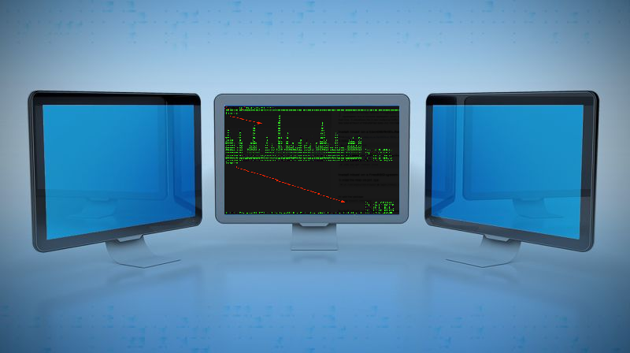
Komut Ekranı
Kod komut ekranından çağırılırken main fonksiyonuna argümanlar/parametreler gönderilebilir.
(main’den bir fonksiyon çağırırken parametre gönderebiliyoruz. main’i çağırırken niye gönderemeyelim?)
Bu argümanların adedinde bir limit yoktur.
Gönderilen adet argument count anlamındaki argc integer değişkenine kaydedilip, tüm parametreler bir dizgi dizisine
(argv – argument vector) yerleştirilir.
argc ve argv isimleri tipik isimlerdir ama siz başka isim de verebilirsiniz.
argv[0] özel olarak dosyanın ismini içinde tutar. Dosya ismi kod çalıştırılırken kullanılan isimdir. Peşinden gelen ilk argüman argv[1]’e kaydedilir.

Slide 13
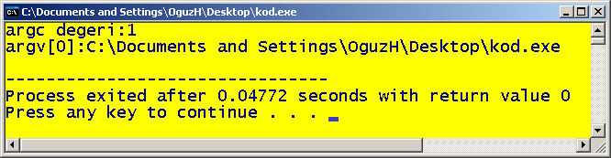
Komut Ekranı – çalışmasını anlatan kod örneği
kod.c içeriği
Bu kısım tipik bir kalıptır. DevC’den proje açtığınızda da bu kısım otomatik olarak gelir.(deneyiniz)
#include <stdio.h>
int main(int argc, char *argv[])
{
printf("argc degeri:%d\n", argc);
int i;
for(i=0; i<argc; i++)
{
printf("argv[%d]:%s\n",i, argv[i]);
}
return 0;
}
Derleyiciden çalıştırıldığında
Derleyici .exe’ye dışarıdan parametre göndermediği için argv dizisi tek elemanlı kalmıştır.

Slide 14
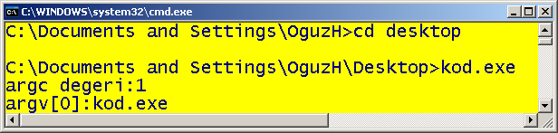
Komut Ekranı – çalışmasını anlatan kod örneği
kod.c içeriği
#include <stdio.h>
int main(int argc, char *argv[])
{
printf("argc degeri:%d\n", argc);
int i;
for(i=0; i<argc; i++)
{
printf("argv[%d]:%s\n",i, argv[i]);
}
return 0;
}
Windows’ta cmd çalıştırıp (Çalıştır-> cmd), onun üzerinden .exe’yi açtığınızda…
Komut ekranından çalıştırdığımızda biz de sadece “kod.exe” yazar ve peşine bir şey eklemezsek argv yine 1 değer alır: dosya ismi

Slide 15
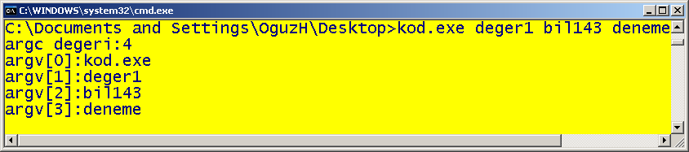
Komut Ekranı – çalışmasını anlatan kod örneği
kod.c içeriği
#include <stdio.h>
int main(int argc, char *argv[])
{
printf("argc degeri:%d\n", argc);
int i;
for(i=0; i<argc; i++)
{
printf("argv[%d]:%s\n",i, argv[i]);
}
return 0;
}
.exe’yi çalıştırırken değer de gönderdiğinizde…
Komut ekranından çalıştırdığımızda “kod.exe”nin peşine parametreler yazarsak bunlar dosya isminden sonra argv[1], argv[2]… ‘leri doldurur.

Slide 16
Komut Ekranı
Girilen komut: sinav.exe Deneme1 Deneme2
Girilen komut: kod Deneme1 Deneme2 D3 D
argv içeriği
sinav.exe (dosya ismi)
Deneme1
Deneme2
argc içeriği
3
argv içeriği
kod (dosya ismi)
Deneme1
Deneme2
D3
D
argc içeriği
5

Slide 17

Alıştırma
Kod içeriği
#include <stdio.h>
int main(int argc, char *argv[]) {
printf("M%d:%s\n",argc, argv[0]);
int i;
for(i=1; i<argc; i++)
printf("%s\n", argv[i]);
return 0;
}
Aşağıdaki ilk komutla birlikte
sinav.c dosyasından sinava.exe oluşturuluyor.
İkinci komut bir cümle gibi ama aslında “sinava” sinava.exe’nin kısaltılması.
Komut ekranı
gcc sinav.c -o sinava.exe sinava cok calismali
M
Notes:
10:03

Slide 18
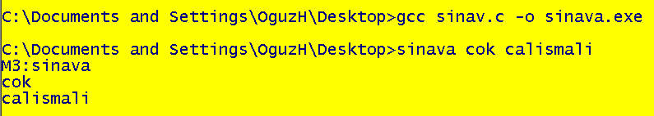
Uygulama
İlk komutla birlikte
sinav.c dosyasından sinava.exe oluşturuluyor.
İkinci komut bir cümle gibi ama aslında ilk sozcuk sinava.exe’nin kısaltılması. (.exe’lerde sadece isim de yeterli oluyor.) Bu durumda argv[0] “sinava” değerini alır.
Kod içeriği
#include <stdio.h>
int main(int argc, char *argv[]) {
printf("M%d:%s\n",argc, argv[0]);
int i;
for(i=1; i<argc; i++)
printf("%s\n", argv[i]);
return 0;
}
argc içeriği
3
Komut ekranı
argv[] içeriği
sinava (dosya ismi)
cok
calismali
gcc sinav.c -o sinava.exe sinava cok calismali
M
Notes:
10:01+1

Slide 19
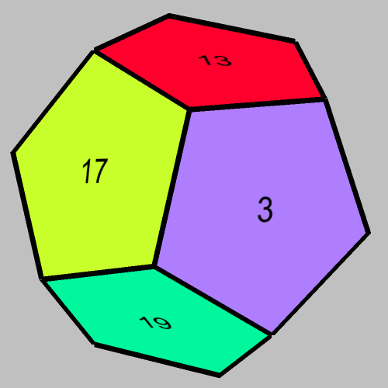

Komut ekranından alınan sayının asal sayı kontrolü
Sayı komut ekranından gönderilsin…
KOMUT EKRANI:
asalKod.exe 120
120 sayisi asal degildir.

Slide 20
Anlayamadığınız yerleri bizlere sorunuz.
2.ders sonu

Slide 21
EK SLAYTLAR
Ek slaytlar derste değinilmeyen slaytlardır.
  Derste değinilmemesinin nedeni, slaytlardan rahatlıkla anlaşılabilmesi, konunun pekiştirilmesi için alıştırmalar içermesi vs. olabilir.
Bunlar sınavlarda sorumlu olduğunuz slaytlardır.
  Ancak derste değinilenler kadar öncelikli olarak sınavda yer almayabilirler.

Slide 22
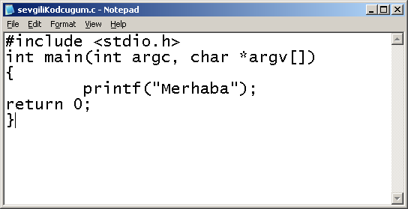
Komut Ekranından derleme yapmak…
DevC gibi bir programı hiç kullanmadan da (gcc gibi bir paket yüklemiş olmanız gereklidir) kodunuzu derleyip çalıştırabilirsiniz.
Bir not defteri açın ve programınızı yazın, ardından bunu .c uzantısıyla kaydedin.

Slide 23
Komut Ekranlı bir alıştırma – Büyük asal sayılar
Komut Ekranından x değerini alsın.
1 saniye aralıklarla x’den daha büyük asal sayıları sırayla ekranda görüntülesin.
  fonksiyon kullanmaya çalışalım.
  Yazı tipini, rengini vs. ayarlama kodu kullanmaya çalışalım.

